Slide 1
Formation, Conseil, Ingénierie
Webmaster : Création de site Web
Thomas Aldaitz
taldaitz@dawan.fr
Plus d'informations sur http://www.dawan.fr
Contactez notre service commercial au 0800.10.10.97(prix d'un appel local)

Slide 2
Plan de l'intervention
Introduction
Le langage HTML
CSS
Ergonomie : création de menu déroulant
Transfert FTP et hébergement de sites web
Création de formulaires et introduction au PHP
Base de données MySql
Référencement de sites web
Les CMS : Créer un site web sous WordPress

Slide 3
Introduction

Slide 4
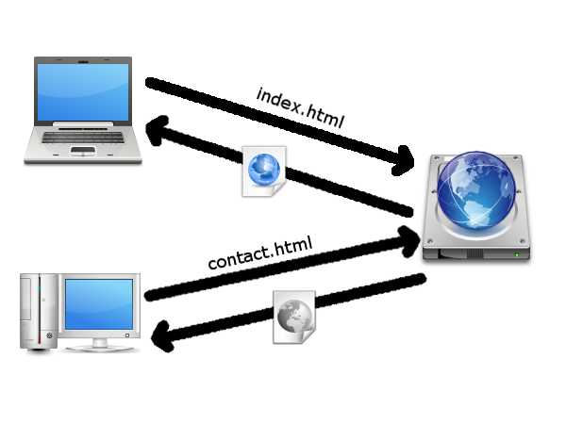
Principes généraux
Client et serveur

Slide 5
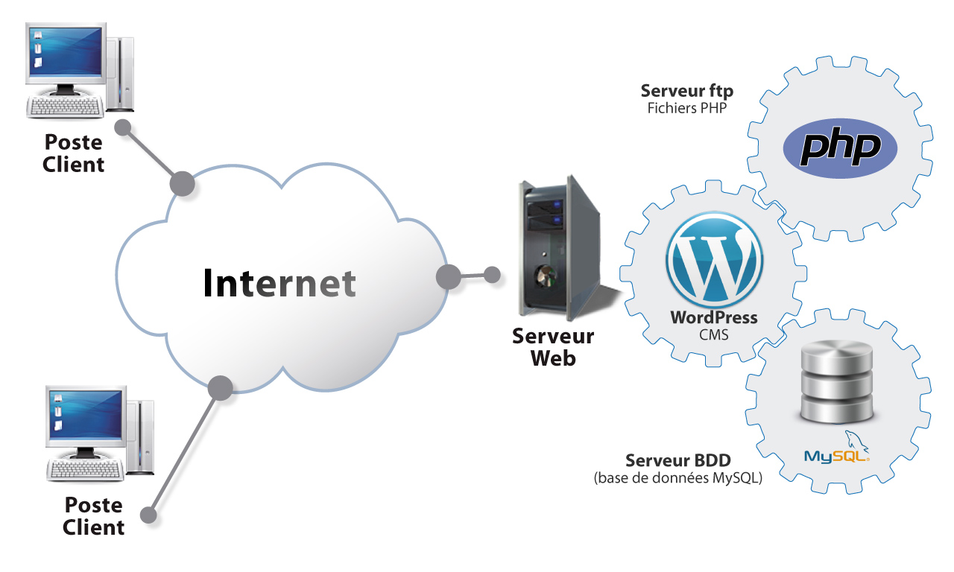
Principes généraux
Client et serveur

Slide 6

Historique : internet
1958 : modem
1969 : 1ère connexion 4 universités US
1971 : ARPAnet
1982 : protocole TCP/IP
1991 : World Wide Web
1993 : NCSA Mosaic

Slide 7
Historique : HTML
La naissance du HTML
1969 : GML (Goldfarb, Mosher et Lorie, IBM), gestion de documentation
1986 : SGML (Standard Generalized Markup Language) ISO 8879:1986
1989 : HTTP, HTML

Slide 8
Historique HTML
Des évolutions chaotiques
1993 : HTML 1.0 (pas de spéc) NSCA Mosaic
Images (GIF, XBM)
Formulaires
1994 : Netscape Navigator
Attributs de texte
Tables
Documents non-structurés « soupe de balises »

Slide 9

Historique : HTML
Vers une standardisation
1995: W3C (World Wide Web Consortium), HTML2.0
1997 : HTML 3.2, HTML 4.0
Cadres, styles, scripts, objets
2000 : XHTML (HTML+XML)
2002 : Début des travaux XHTML 2.0

Slide 10
Historique : HTML
Aujourd'hui et demain
2004 : WHATWG (Web Hypertext Application Technology Working Group)
Mozilla Foundation, Opera Software, Apple
2007 : fin du XHTML 2.0
2008 : 1ère publication W3C HTML5
2011 : W3C « last call », WHATWG HTML LS
2011-2013 : HTML5, Web Mobile et Responsive Web Design

Slide 11
Comprendre l'histoire des sites web

Slide 12
Objectif du site
 Vitrine en ligne (présentation de produit)
 Site d'e-commerce
 Site institutionnel
 Site de publication (forum, blog, wiki...)
 Intranet

Slide 13
Site statique
Ces sites ont le mécanisme de fonctionnement le plus simple. Le contenu des pages d'un site statique ne dépend donc pas de bases de données. Pour changer le contenu d'une page, il est nécessaire de changer le contenu du fichier.
Le HTML permet d'écrire le contenu de sa page ;
Le CSS permet de la décorer ;
JavaScript permet d'ajouter du dynamisme, mais uniquement du côté du navigateur
Retrouvez un ancien site http://archive.org

Slide 14
Site dynamique
Des programmes tournent du côté des serveurs pour générer les pages du site. Ces programmes peuvent se servir de bases de données ou autres sources de données pour composer les pages qui seront affichées dans le navigateur.
Ce dynamisme apporte des fonctionnalités que ne peuvent offrir les sites dits statiques. Par exemple les visiteurs peuvent participer (commentaires sur un blog, changement du contenu des pages d'un wiki...). Il existe plusieurs langages pour créer ces pages (Java, C#, PHP, Python, ASP, Ruby, etc.).

Slide 15
Site avec contribution
CMS
Blog
Forum
Wiki

Slide 16
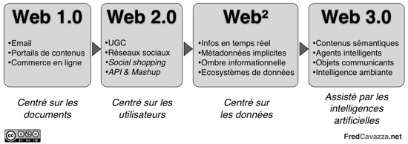
Evolution

Slide 17
Les navigateurs
Google Chrome
Firefox Mozilla
IE Internet Explorer → Edge (Windows 10)
Safari (Mac)
Opera
→ Problème de compatibilité
Un navigateur n’est pas un moteur de recherche

